Slide 1







TRƯỜNG TIỂU HỌC PHÙ ĐỔNG
TOÁN – LỚP 3
TÌM SỐ CHIA

Slide 2
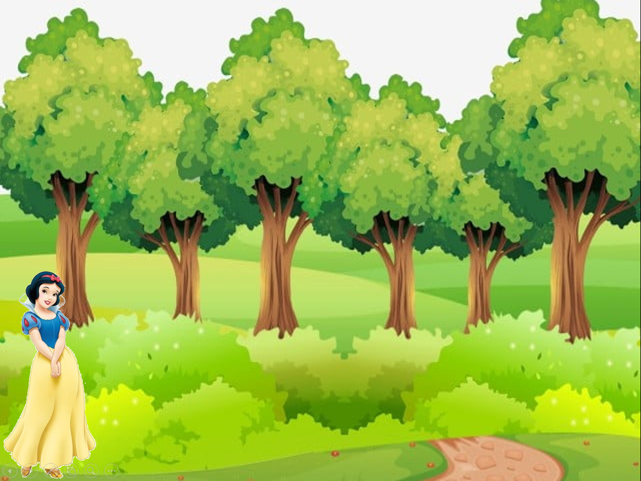
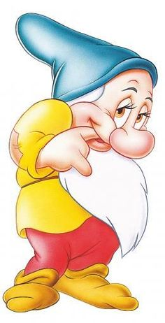
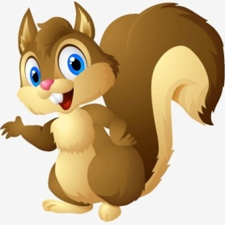

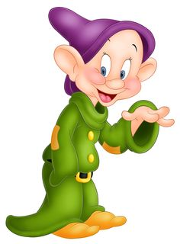


TRỐN TÌM CÙNG BẠCH TUYẾT

Slide 3





35 giảm đi 7 lần ta được
5
28
42
7

Slide 4
6 gấp lên 3 lần thì được
3
9
18
12

Slide 5
6 gấp lên 5 lần ta được
11
30
1
21

Slide 6
36 giảm đi 6 lần ta được
30
42
7
6

Slide 7







Ở lớp 2, các bạn đã học các dạng tìm thành phần chưa biết nào?
Notes:
Các bạn đã sẵn sàng chưa nào?
Các bạn hãy nhớ lại xem, ở lớp 2, các bạn đã học các dạng tìm thành phần chưa biết nào?
À, ở lớp 2, chúng ta đã học tìm số hạng chưa biết, tìm số bị trừ, số trừ, thừa số chưa biết, số bị chia.

Slide 8
30 : x = 5
Notes:
Nào bây giờ các bạn hãy cùng đọc to với cô nào. 30 : x = 5. Vậy trong phép tính này x được gọi là gì?
Trong phép tính này x được gọi là số chia. Vậy muốn tìm số chia, ta làm thế nào, chúng ta hãy đến với bài học hôm nay:

Slide 9

Thứ năm ngày 28 tháng 10 năm 2021
Toán
(3) Tìm số chia
Notes:
Các bạn nhắc lại tên bài học cùng với cô nào.

Slide 10

1. Nhận xét
2
6 : 2 = 3
Số chia
Thương
Số bị chia
Số chia
Thương
Số bị chia
Ta có:
=
6 : 3
Notes:
Có 6 ô vuông. Các bạn hãy chia 6 ô vuông này thành 2 phần bằng nhau đi nào, vậy mỗi phần có mấy ô vuông.
À, mỗi phần có 3 ô vuông. Các bạn hãy nêu phép tính để tìm số ô vuông mỗi phần?
Đúng rồi, đó chính là 6 : 2 = 3.
Các bạn hãy nêu tên gọi các thành phần trong phép tính trên.
Trong phép tính 6 : 2 = 3 thì 6 được gọi là số bị chia, 2 được gọi là số chia và 3 được gọi là thương.
Từ mối liên hệ của 3 số 6, 2 và 3 trong phép chia hết 6 : 2 = 3 thì các bạn hãy xác định xem 2 là kết quả của phép tính nào?
À đúng rồi, 2 là kết quả của phép chia 6 : 3
Qua phép tính trên, các bạn có nhận xét gì?
Qua phép tính trên, chúng ta thấy rằng trong phép chia hết, số chia bằng số bị chia chia cho thương.

Slide 11
2. Tìm số chia x chưa biết:
30 : x = 5
x = 30 : 5
x = 6
GHI NHỚ
Trong phép chia hết, muốn tìm số chia ta lấy số bị chia chia cho thương.
Notes:
Bây giờ chúng ta quay lại với bài tìm x ban đầu 30 : x = 5, các bạn hãy nhắc lại x trong phép tính này được gọi là gì?
X được gọi là số chia. Vậy các bạn hãy viết phép tính này vào nháp và áp dụng cách tìm số chia mà chúng ta vừa khám phá được ở trên để tìm số chia x chưa biết nhé!
Bây giờ các bạn hãy cùng so đáp án với cô nào.
30 : x = 5
X = 30 : 5
X = 6
Qua phần nhận xét ở trên và tìm số chia x chưa biết, Các bạn hãy nhắc lại xem trong phép chia hết, muốn tìm số chia, ta làm thế nào?
Trong phép chia hết muốn tìm số chia ta lấy số bị chia chia cho thương.
Đây cũng chính là ghi nhớ của bài học hôm nay.
Các bạn nhắc lại lần nữa nào.
Một lần nữa.
Cô tin chắc rằng các bạn đã nắm được cách tìm số chia.
Vừa rồi các bạn đã khám phá ra cách tìm số chia. Để khắc sâu thêm kiến thức, cô và các bạn cùng sang phần thực hành nhé.

Slide 12
1. Tính nhẩm
35 : 5 =
7
28 : 7 =
4
24 : 6 =
4
21 : 3 =
7
35 : 7 =
5
28 : 4 =
7
24 : 4 =
6
21 : 7 =
3
Notes:
Bây giờ các bạn và cô hãy đến với bài tập 1.
Để giúp các bạn tìm số chia chính xác hơn, chúng ta hãy cùng nhau ôn lại một số phép chia trong các bảng chia mà các bạn đã học.
Các bạn cùng đọc yêu cầu bài 1 với cô nào.
Bài 1 Tính nhẩm, các bạn hãy đọc phép tính cùng cô, sau đó đọc thật nhanh kết quả nhé

Slide 13
1. Tính nhẩm
35 : 5 =
7
28 : 7 =
4
24 : 6 =
4
21 : 3 =
7
35 : 7 =
5
28 : 4 =
7
24 : 4 =
6
21 : 7 =
3
Notes:
Chắc hẳn các bạn đều đọc đúng kết quả của các phép chia vừa rồi.
Các bạn có nhận xét gì về 2 phép chia trong cùng 1 cột.
À, 2 phép chia có số bị chia giống nhau, số chia và thương hoán đổi vị trí cho nhau.
Ngoài ra các bạn còn nhận thấy mối liên kết nào không?
Đúng rồi. Nếu ta lấy số bị chia chia cho số chia thì được thương, nếu lấy số bị chia chia cho thương thì ta được số chia.
Ở bài tập 1 này các bạn đã thuộc các bảng chia, đồng thời các bạn đã được củng cố lại kiến thức tìm số chia.

Slide 14


2. Tìm x
a) 12 : x = 2
b) 42 : x = 6
c) 27 : x = 3
d) 36 : x = 4
e) x : 5 = 4
g) x x 7 = 70
Notes:
Khép lại bài tập 1, các bạn và cô đến với bài số 2 nhé!
Để thực hiện tốt bài tập 2, các bạn hãy nhắc lại muốn tìm số chia ta làm thế nào?
Trong phép chia hết, muốn tìm số chia, ta lấy số bị chia chia cho thương.
Các bạn cùng đọc đề bài 2 với cô nào.
Bài 2 tìm x
a) 12 : x = 2
b) 42 : x = 6
c) 27 : x = 3
d) 36 : x = 4
e) x : 5 = 4
g) x x 7 = 70
Các bạn hãy bấm dừng video lại và làm thật nhanh các bài này vào vở nhé!

Slide 15
2. Tìm x
a) 12 : x = 2
b) 42 : x = 6
x = 12 : 2
x = 42 : 6
x = 6
x = 7
c) 27 : x = 3
d) 36 : x = 4
x = 27 : 3
x = 36 : 4
x = 9
x = 9
e) x : 5 = 4
g) x x 7 = 70
Notes:
Các bạn đã làm xong chưa nào?
Giờ thì cùng so đáp án với cô nhé!
Qua 4 câu a, b, c, d , các bạn có nhận xét gì?
Đúng rồi, trong 4 câu a, b, c, d, x đều là số chia
Các bạn hãy nhắc lại muốn tìm số chia ta làm thế nào?

Slide 16
2. Tìm x
a) 12 : x = 2
b) 42 : x = 6
x = 12 : 2
x = 42 : 6
x = 6
x = 7
c) 27 : x = 3
d) 36 : x = 4
x = 27 : 3
x = 36 : 4
x = 9
x = 9
e) x : 5 = 4
g) x x 7 = 70
x = 4 x 5
x = 70 : 7
x = 20
x = 10
Notes:
Còn câu e, câu g so với các câu a, b, c, d các bạn có nhận xét gì ?
À câu e và câu g khác dạng với 4 câu trên, câu e là tìm số bị chia, câu g là tìm một thừa số chưa biết.
Vậy ở câu e, muốn tìm số bị chia ta làm thế nào?
Muốn tìm số bị chia, ta lấy thương nhân với số chia.
Nào mình cùng so đáp án câu e nhé!
…
Còn câu g, muốn tìm một thừa số, ta làm thế nào?
Muốn tìm một thừa số, ta lấy tích chia cho thừa số kia.
Vậy ở câu g) x x 7 = 70
..
Cô tin chắc rằng các bạn đã nắm vững cách tìm thành phần chưa biết để làm tốt bài 2.

Slide 17
GHI NHỚ
Trong phép chia hết, muốn tìm số chia ta lấy số bị chia chia cho thương.
Notes:
Trước khi kết thúc tiết học các bạn hãy nhắc lại ghi nhớ của bài hôm nay nào.
Trong phép chia hết muốn tìm số chia ta lấy số bị chia chia cho thương.

Slide 18

Dặn dò:
Ôn bài: Tìm số chia
Chuẩn bị bài: Luyện tập.
Notes:
Qua bài học hôm nay, các bạn đã biết thêm một cách tìm thành phần chưa biết trong phép chia.
Các bạn nhớ ôn lại cách tìm số chia và chuẩn bị bài tiếp theo nhé!

Slide 19

Tiết học kết thúc
Chúc các bạn luŪ vui, khφϗ và hǌ tō!
Notes:
Tiết học đến đây là kết thúc. Cô chúc các bạn luôn chăm ngoan, học giỏi. Cô chào tạm biệt các bạn.

